Slide 1
Lab2
資工111 F74066420 李彥儒

Slide 2
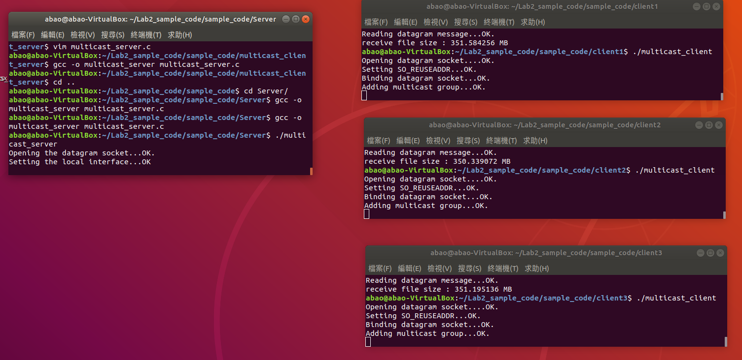
執行過程(執行中)
tcp
udp

Slide 3
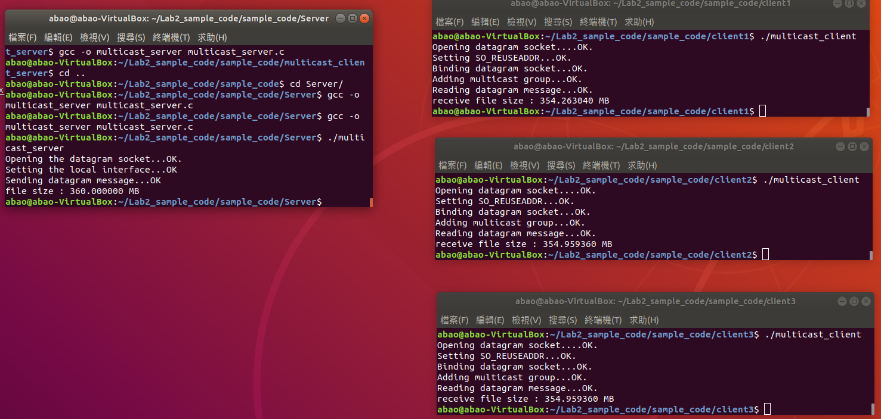
執行過程(執行結束)
tcp
udp

